Slide 1

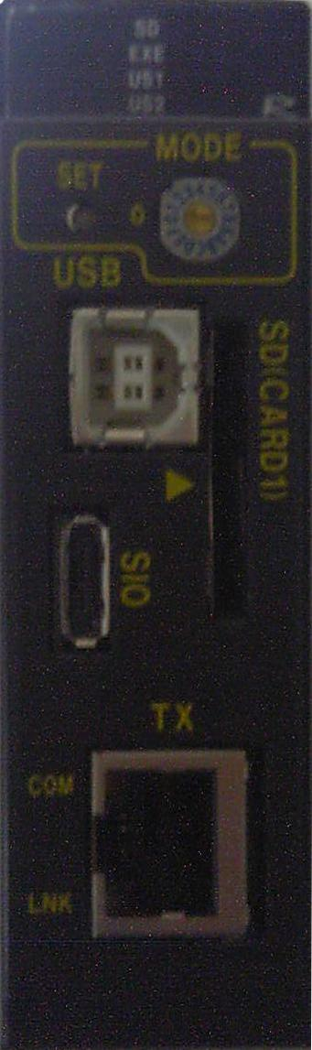
프로그램 기동
하기 작업을 실시 후 OK를 누르세요.
RDY
로터리 스위치 ８
RUN
SET 스위치 ON
EXE 소등되면・・・
로터리 스위치 1
SET 스위치 ON
RUN 점등을 확인

